Slide 1

汽车电子基础软件平台介绍
2009.8.13

Slide 2

基础软件架构分层
运行时环境(RTE)
服务层
硬件抽象层
驱动层

Slide 3
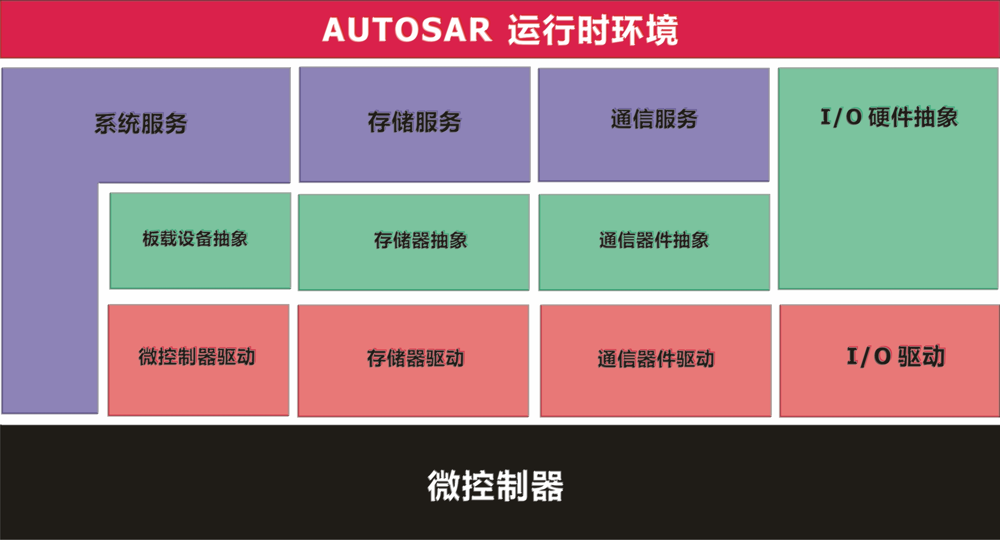
基础软件架构分层

Slide 4
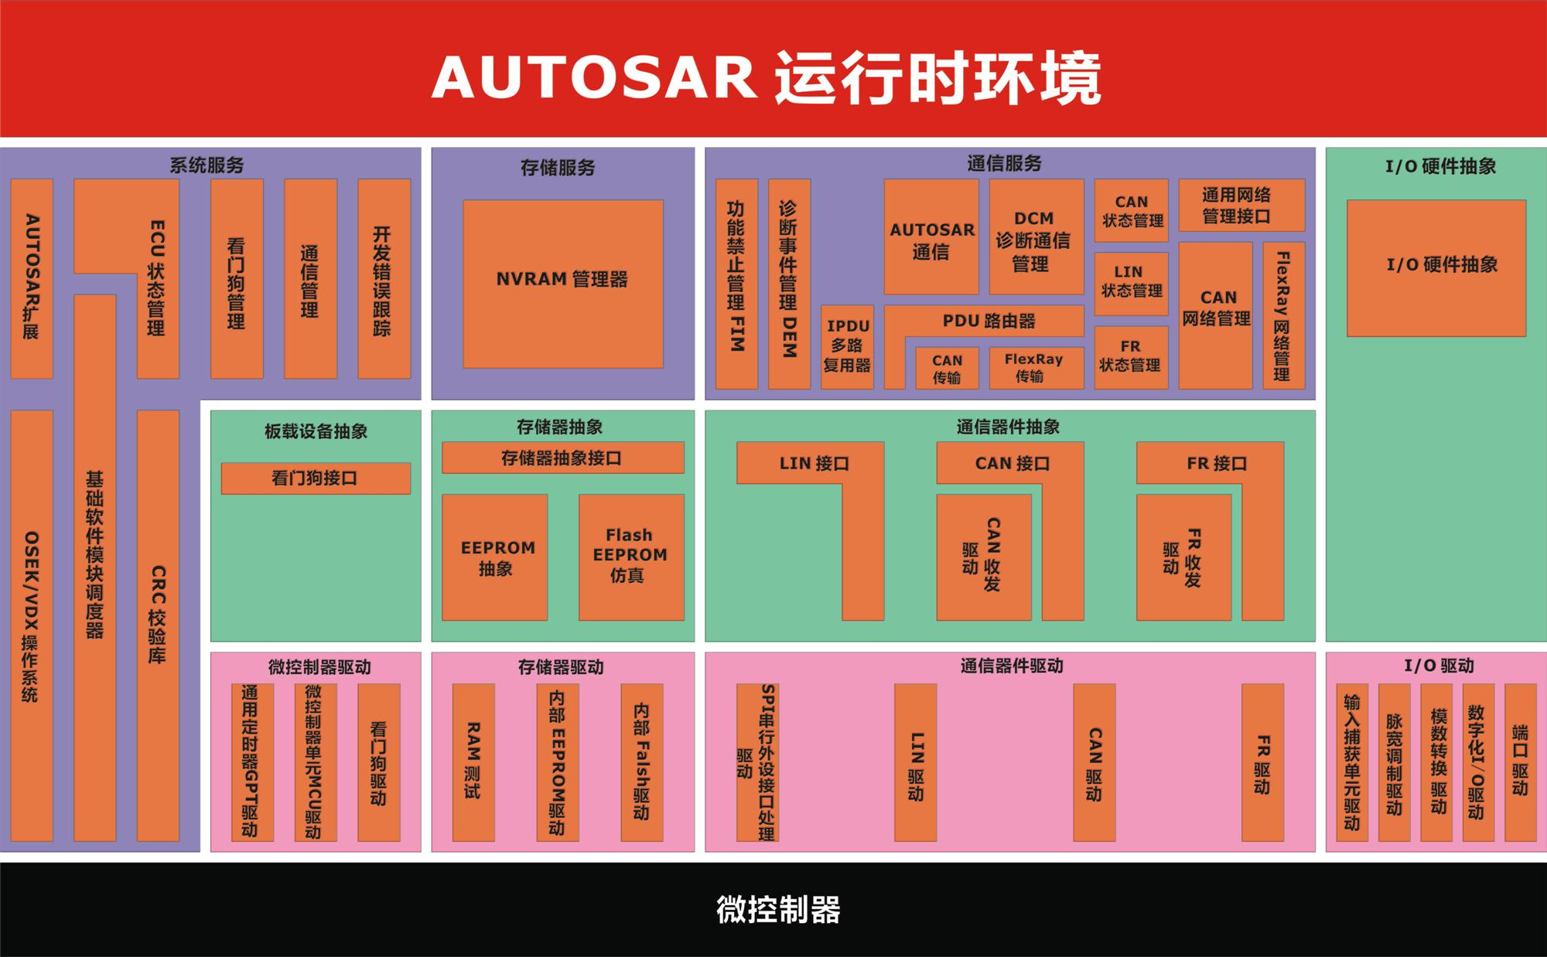
基础软件架构模块

Slide 5
服务层－－操作系统服务

Slide 6
OSEK/VDX操作系统
符合OSEK/VDX标准，支持AUTOSAR 扩展接口。
为ECU所有的基础软件模块提供处理器的运行环境，实现实时任务调度，中断，事件，错误的处理，资源，警报，时钟的管理，内存保护等。
协调基于操作系统的ECU控制，通信管理以及系统诊断，容错等工作。

Slide 7
BSW调度器
将各BSW模块的实现嵌入到AUTOSAR操作系统中。
触发各BSW模块的主函数。
为各BSW模块提供数据一致性的机制。

Slide 8
ECU状态管理器
提供ECU的电源管理。
负责初始化和清除所有基础软件模块（包括OS和RTE）。
和Communication Manager合作在必要时关闭ECU。
处理所有唤醒事件，并在ECU请求时将ECU配置成睡眠状态。

Slide 9
看门狗管理
通过配置看门狗管理器, 利用管理器所提供看门狗接口可以触发微控制器内部的看门狗功能, 主控和保证周期性运行程序的稳定性。

Slide 10
COM管理
收集和协调总线通信的访问请求。
提供简化的网络管理。
为ECU的应用软件协调网络访问。
提供独立于网络硬件的接口。

Slide 11
开发错误跟踪
负责收集所有基础软件模块开发中检测到的出错信息，跟踪发生错误的软件模块，功能以及类型。

Slide 12
CRC校验库
支持CRC8码，CRC16码以及CRC32码的校验。

Slide 13
服务层－－存储服务

Slide 14
NVRAM管理器
根据应用环境来管理数据的存储，包括数据的即时/队列/延时存储。
RAM数据映射和NVRAM的数据编码以及Flash的EEPROM仿真。

Slide 15
服务层－－网络通信诊断服务

Slide 16
功能禁止管理
根据诊断模块（DEM）提供的信息来管理所有基础软件模块和应用软件组件的功能是否需要被禁止。
负责处理应用软件功能的运行条件
软件功能在被执行前都会判断其执行条件。

Slide 17
诊断事件管理
管理保存诊断（出错）数据，并向诊断通信管理模块（DCM）提供出错信息。DEM向应用层提供接口。

Slide 18
COM
为上层RTE和下层PDU路由层建立数据交换连接。
为RTE层提供面向信号数据的接口。
生成需要传输的数据包I-PDU。
为RTE提供从I-PDU解包的数据。
建立I-PDU传输通道。
启动/停止通信。
监测，接受和过滤接受到的I-PDU。
进行数据字节顺序转变。
提供基于信号的网关和状态通知机制。

Slide 19
诊断通信管理
提供了一个通用的诊断服务应用程序接口。
在开发，生产以及维修中可以通过外部诊断工具来使用DCM的功能。
确保数据流以及管理诊断状态，并检查当前的的诊断服务请求是否符合当前的诊断状态。
独立于网络之外，可由RTE和应用软件组件提供网络诊断服务，而所有的网络功能（CAN, LIN, FlexRay)通过PDU路由器和DCM通信。

Slide 20
CAN状态管理
实现CAN总线的状态管理，连接于通信服务层和下层CAN接口层。

Slide 21
LIN状态管理
实现LIN总线的状态管理，连接于通信服务层和下层LIN接口层。

Slide 22
FlexRay状态管理
为通信管理模块提供开启和关闭FlexRay网络的抽象接口，通过下层的FlexRay接口层模块根据需要访问相应的FlexRay驱动模块。

Slide 23
通用网络管理接口
为通信管理器（ComM）提供服务，同时使用各自独立总线特殊的网络管理适应层（CAN NM, FlexRay NM ）的服务。
可以协调多总线网络的同步睡眠。

Slide 24
CAN网络管理
协调CAN网络正常运行与睡眠模式之间的转换。
提供检测网络上所有节点存在与否或是否准备进入睡眠状态的服务，以及监测运行时的网络配置，错误修复和总线诊断等服务。

Slide 25
FlexRay网络管理
协调FlexRay网络正常运行与睡眠模式之间的转换。
提供检测网络上所有节点存在与否或是否准备进入睡眠状态的服务，以及监测运行时的网络配置，错误修复和总线诊断等服务。

Slide 26
多路复用器
负责PDU的多路处理。
在发送端，将来自COM模块的I-PDU组合成新的多路I-PDU,并发送回PDU Router。
在接受端，解释多路I-PDU的内容并为COM提供正确的被分离的I-PDU数据。

Slide 27
PDU路由器
为I-PDU选择相应的通信系统，抽象下层通信层。
提供与上层COM和DCM模块以及同层IPDU多路模块的通信接口。

Slide 28
CAN TP
拆分和重组超过8字节的CAN I-PDU数据包。
数据检错，控制数据流，应答和重试。

Slide 29
FlexRay TP
拆分和重组超过8字节的FlexRay I-PDU数据包。
数据检错，控制数据流，应答和重试。

Slide 30
硬件抽象层－－板载设备抽象

Slide 31
看门狗接口
针对微控制器内部和外部看门狗设备提供了相同的访问机制，抽象了看门狗设备的地址以及数量。

Slide 32
驱动层－－微控制器驱动

Slide 33
GPT驱动
为定时服务程序提供定时中断。

Slide 34
MCU驱动
负责微处理器的各项设定，包括复位，初始化，电源管理，唤醒，时钟设定等。

Slide 35
看门狗驱动
设定片内看门狗模式以及触发看门狗设备。触发程序由上层系统服务层的看门狗管理器模块进行调用。

Slide 36
硬件抽象层－－存储抽象

Slide 37
存储抽象接口
对于不同内存设备提供抽象内存接口。
上层的NVRAM管理器模块可以通过抽象内存接口来访问不同的抽象内存模块甚至是供应商的特殊内存驱动。

Slide 38
EEPROM抽象
提供片内EEPROM的访问接口，抽象了EEPROM的地址以及数量，为上层的内存抽象接口模块提供数据的虚拟寻址。

Slide 39
Flash EEPROM仿真
利用Flash来仿真EEPROM的数据存储，为上层的内存抽象接口模块提供数据的虚拟寻址。

Slide 40
驱动层－－存储驱动

Slide 41
RAM测试
负责RAM单元（包括用于寄存器的单元）的物理性诊断（非数据检测），不同的诊断方式需要预编译然后根据系统或用户需要实时运行。
在开发模式下，诊断错误会发送到DET模块，而产品运行时发生的诊断错误会发送至DEM模块。

Slide 42
内部EEPROM驱动
提供了对片内EEPROM设备的擦除，读，写访问的驱动，以及与RAM数据的比较功能。

Slide 43
内部Flash驱动
提供了对片内Flash设备的擦除，读，写访问的驱动。

Slide 44
硬件抽象层－－通信抽象

Slide 45
LIN 接口
包含LIN TP
根据上层通信模块切换调度表。
执行LIN数据帧的收发，控制设备的唤醒和睡眠。
提供错误处理以及诊断服务。

Slide 46
CAN 接口
提供唯一的接口来访问和管理CAN硬件设备。
为上层服务抽象了CAN硬件设备的分布和数量。

Slide 47
CAN 收发器驱动
提供对CAN收发器硬件进行控制驱动。
为上层CAN接口模块提供CAN收发器硬件抽象接口。

Slide 48
FlexRay接口
通过下层驱动模块对FlexRay硬件设备进行控制。
初始化，收发数据，设定FlexRay运行模式。
状态信息捕获以及定时。

Slide 49
FlexRay收发器驱动
负责对FlexRay收发器硬件进行控制驱动。
为上层FlexRay 接口模块提供FlexRay收发器硬件抽象接口。

Slide 50
驱动层－－通信驱动

Slide 51
SPI驱动
提供外设的SPI读写通信控制驱动。

Slide 52
LIN驱动
对LIN 硬件进行控制，比如初始化。
对于属于相同LIN硬件单元支持多路通道驱动。

Slide 53
CAN驱动
负责对CAN硬件传输进行初始化，实现事件通知。
控制属于相同CAN硬件单元的CAN控制器。

Slide 54
FlexRay驱动
负责对FlexRay 硬件传输进行初始化，实现事件通知。
控制属于相同FlexRay 硬件单元的FlexRay 控制器。

Slide 55
硬件抽象层－－I/O抽象

Slide 56
I/O硬件抽象
提供ECU外设的硬件抽象接口。
通过下层驱动模块对相应硬件外设进行控制，包括，微控制器通用I/O，ADC，PWM，ICU等。

Slide 57
驱动层－－I/O驱动

Slide 58
ICU驱动
对周期性输入信号进行频率检测以及占空比测量。
计算脉冲，解调脉宽调制信号。
捕获非周期输入信号，产生相应的中断或唤醒中断。

Slide 59
PWM驱动
负责对微控制器内部PWM端口进行初始化和控制。

Slide 60
ADC驱动
负责对微控制器内部ADC端口进行初始化和控制。

Slide 61
DIO驱动
负责对DIO通道的管脚和组以及端口进行读写。

Slide 62
Port驱动
初始化微控制器的整个端口结构。
配置端口以匹配不同的端口应用。

Slide 63
运行时环境(RTE)

Slide 64
运行时环境(RTE)
为单个ECU优化配置接口。
为上层应用软件组件提供访问基础软件服务层的接口。

Slide 65
开发工具集

Slide 66
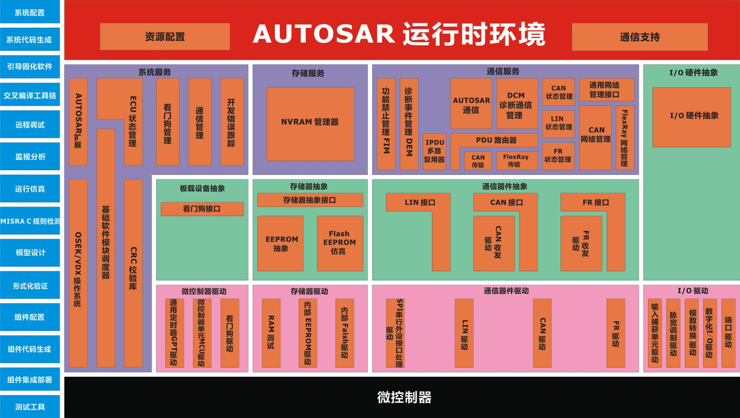
开发工具集

Slide 67
工具集
系统配置：
根据OIL标准进行基础软件模块的配置。
系统代码生成：
根据OIL生成基础软件模块的配置源代码。

Slide 68
工具集
引导固化软件：
Bootloader以及相应的固化工具。
交叉编译工具链：
针对目标硬件平台的编译器，连接器。

Slide 69
工具集
远程调试：
远程代码的调试。
监视分析：
针对操作系统运行状态数据的记录和分析。

Slide 70
工具集
运行仿真：
针对目标硬件平台的仿真系统。
MISRA C规则检测：
运用符合MISRA C规范的工具进行代码的检测。

Slide 71
工具集
模型设计：
应用软件的功能模型建立。
形式化验证：
针对已建立功能模型的验证。

Slide 72
工具集
组件配置：
运行时环境(RTE)的配置。
组件代码生成：
运行时环境(RTE)接口代码生成。

Slide 73
工具集
组件集成部署：
针对ECU硬件环境的RTE接口生成。
测试工具：
代码测试工具。

Slide 74

谢谢

